Slide 1

Лето в детском саду

Slide 2
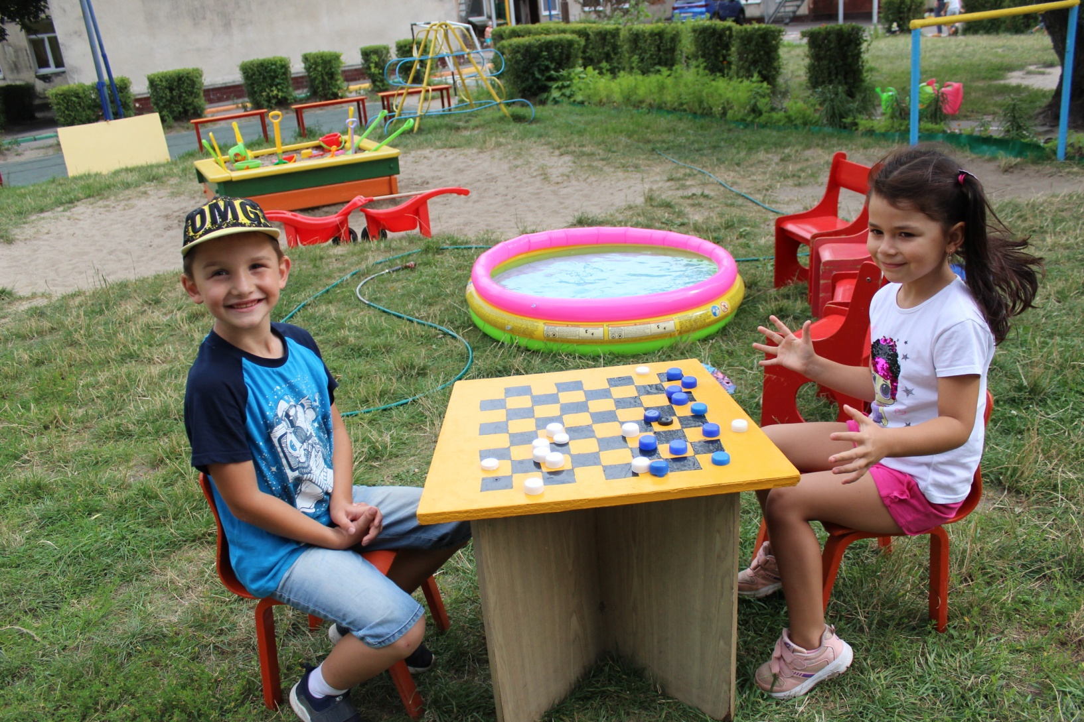
Игра на свежем воздухе

Slide 3
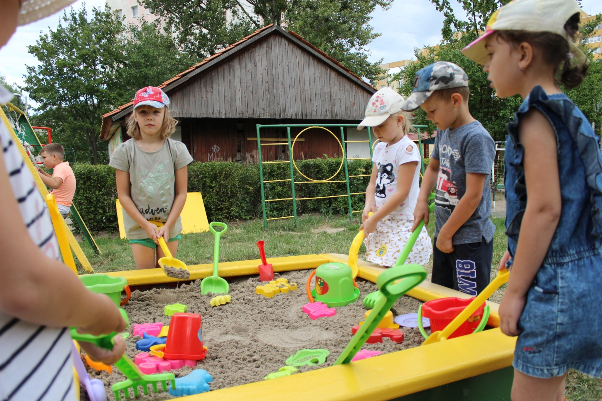
Игры с песком

Slide 4
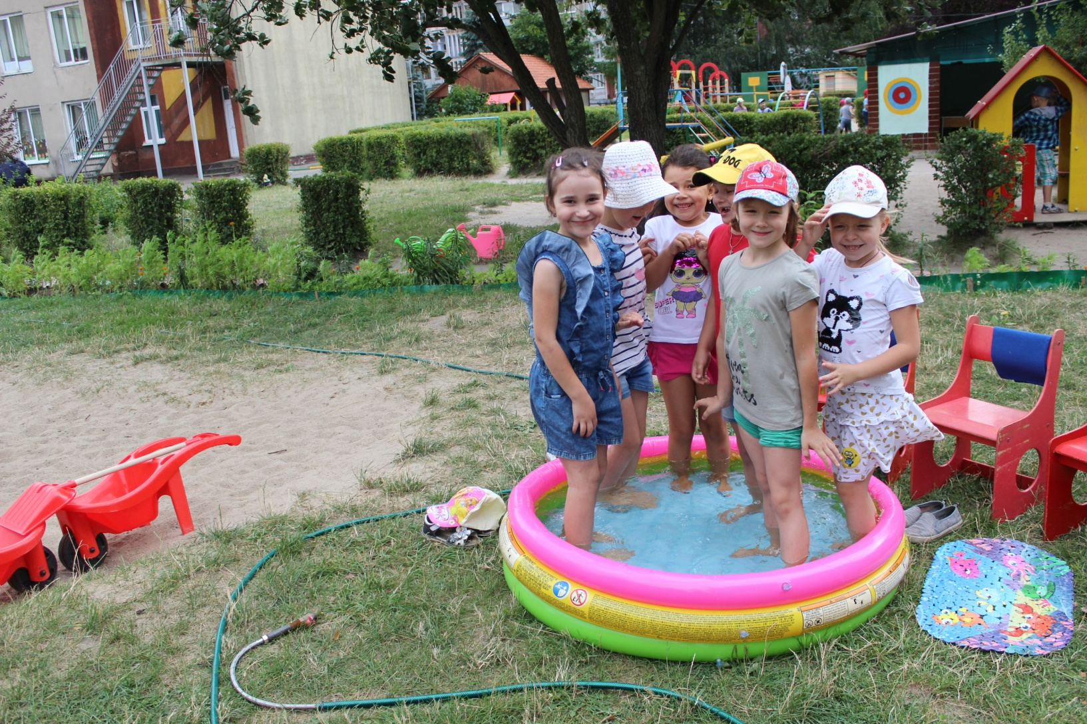
У нас свое море

Slide 5
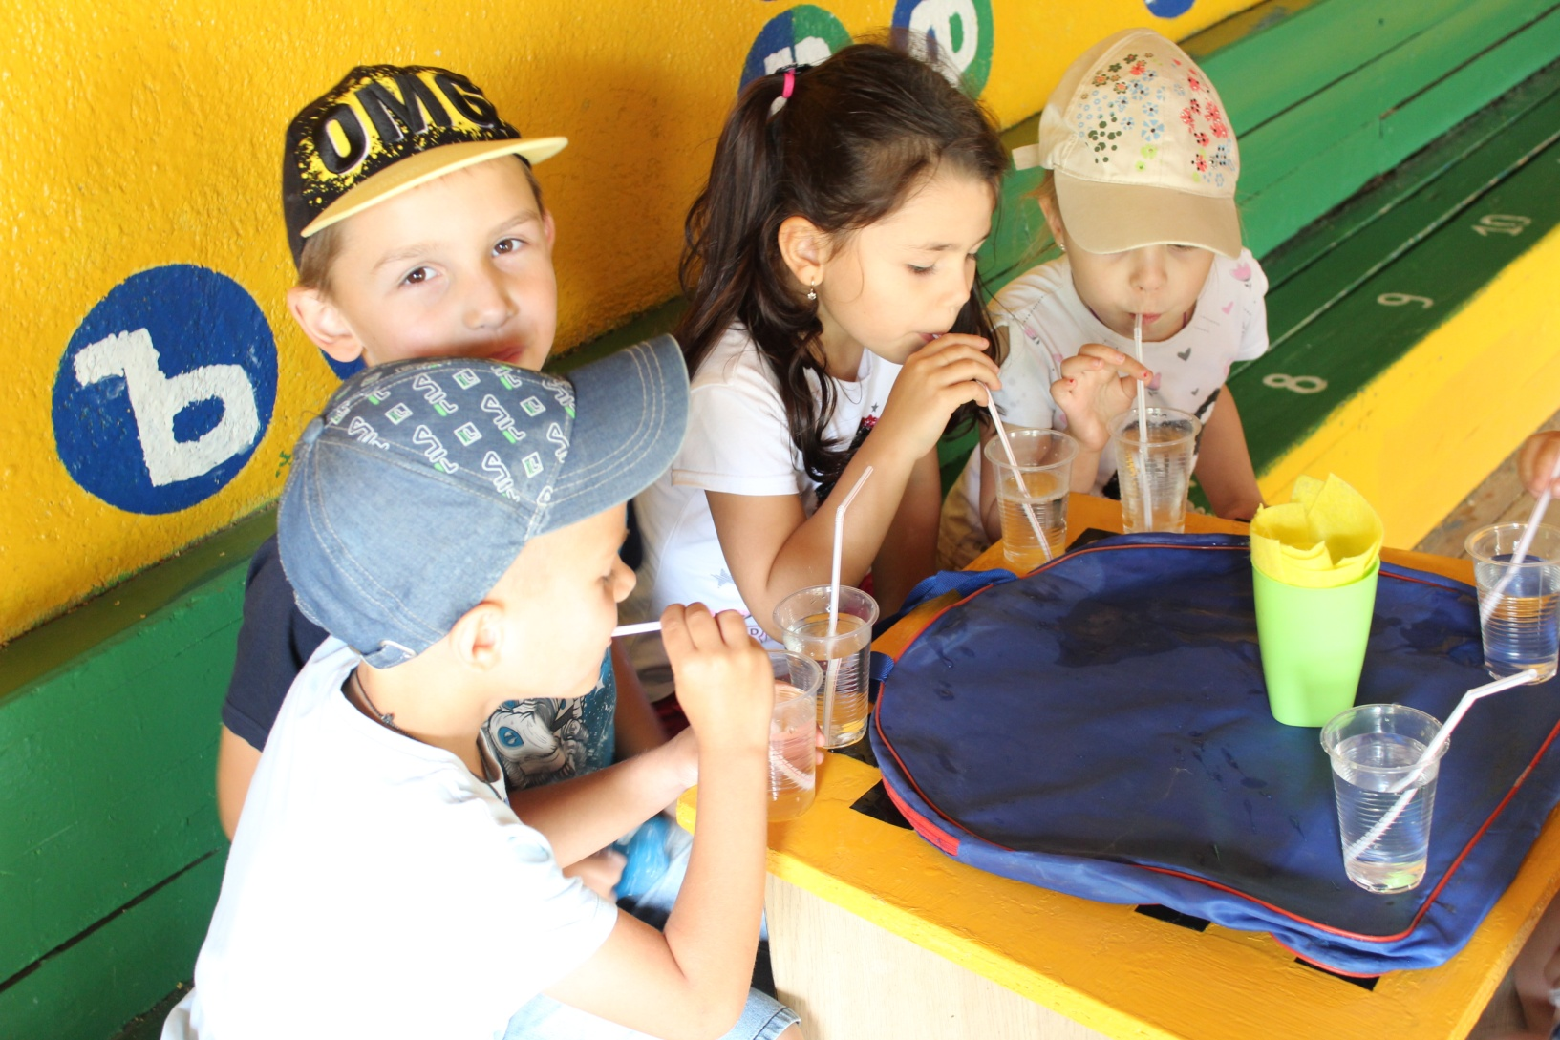
Эксперимент с воздухом

Slide 6
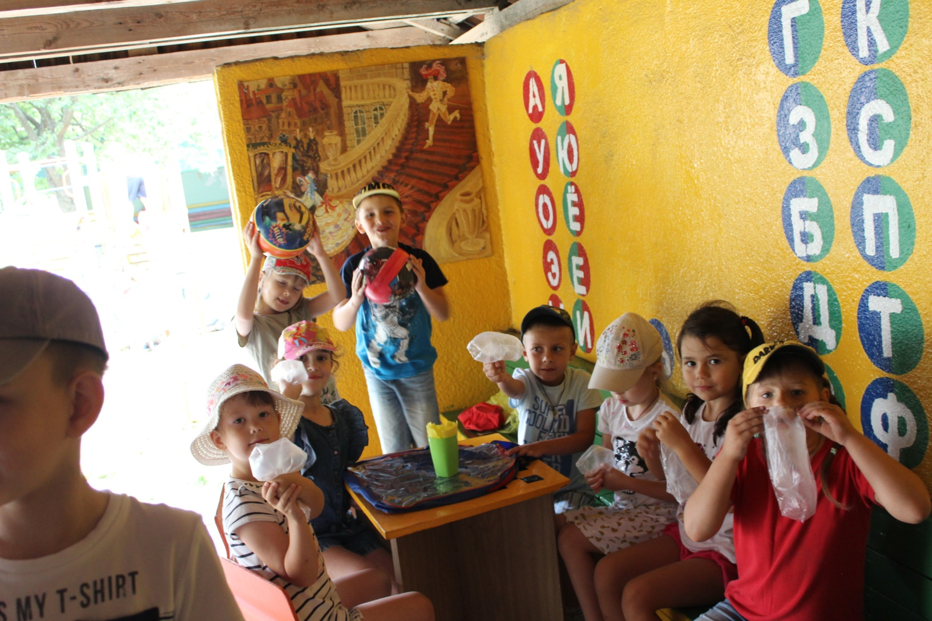
Другой эксперимент

Slide 7
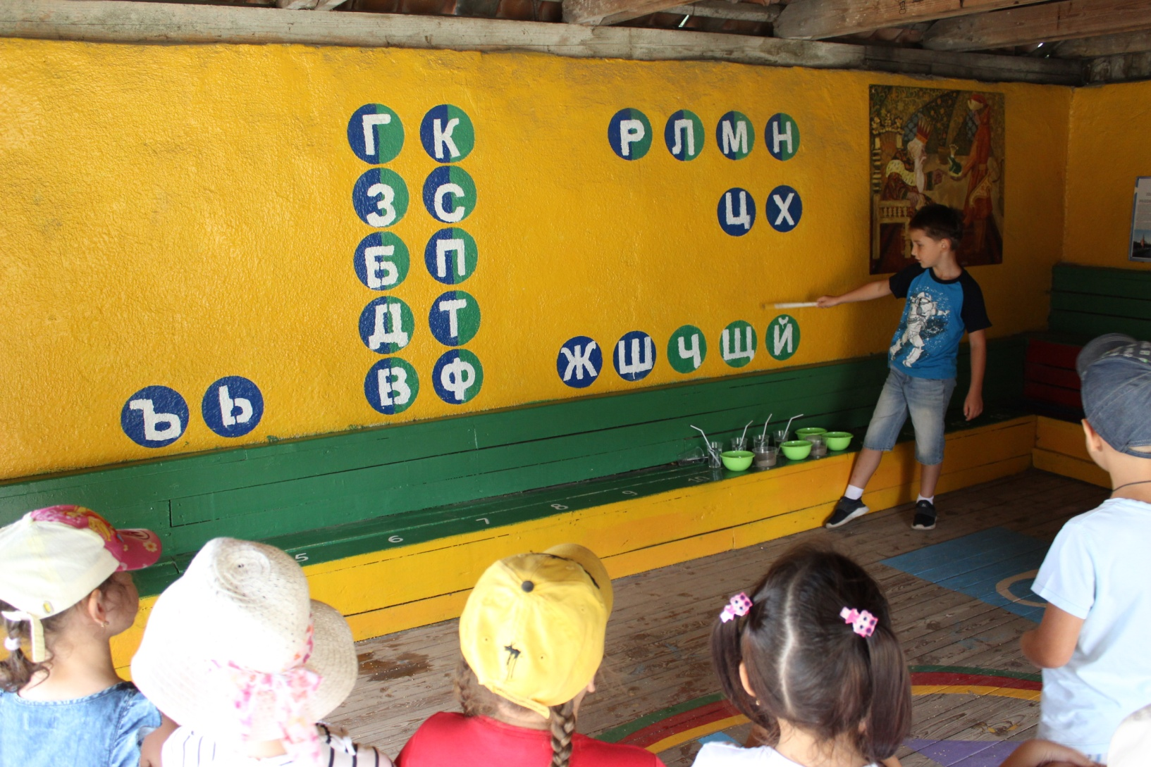
Повторяем буквы

Slide 8
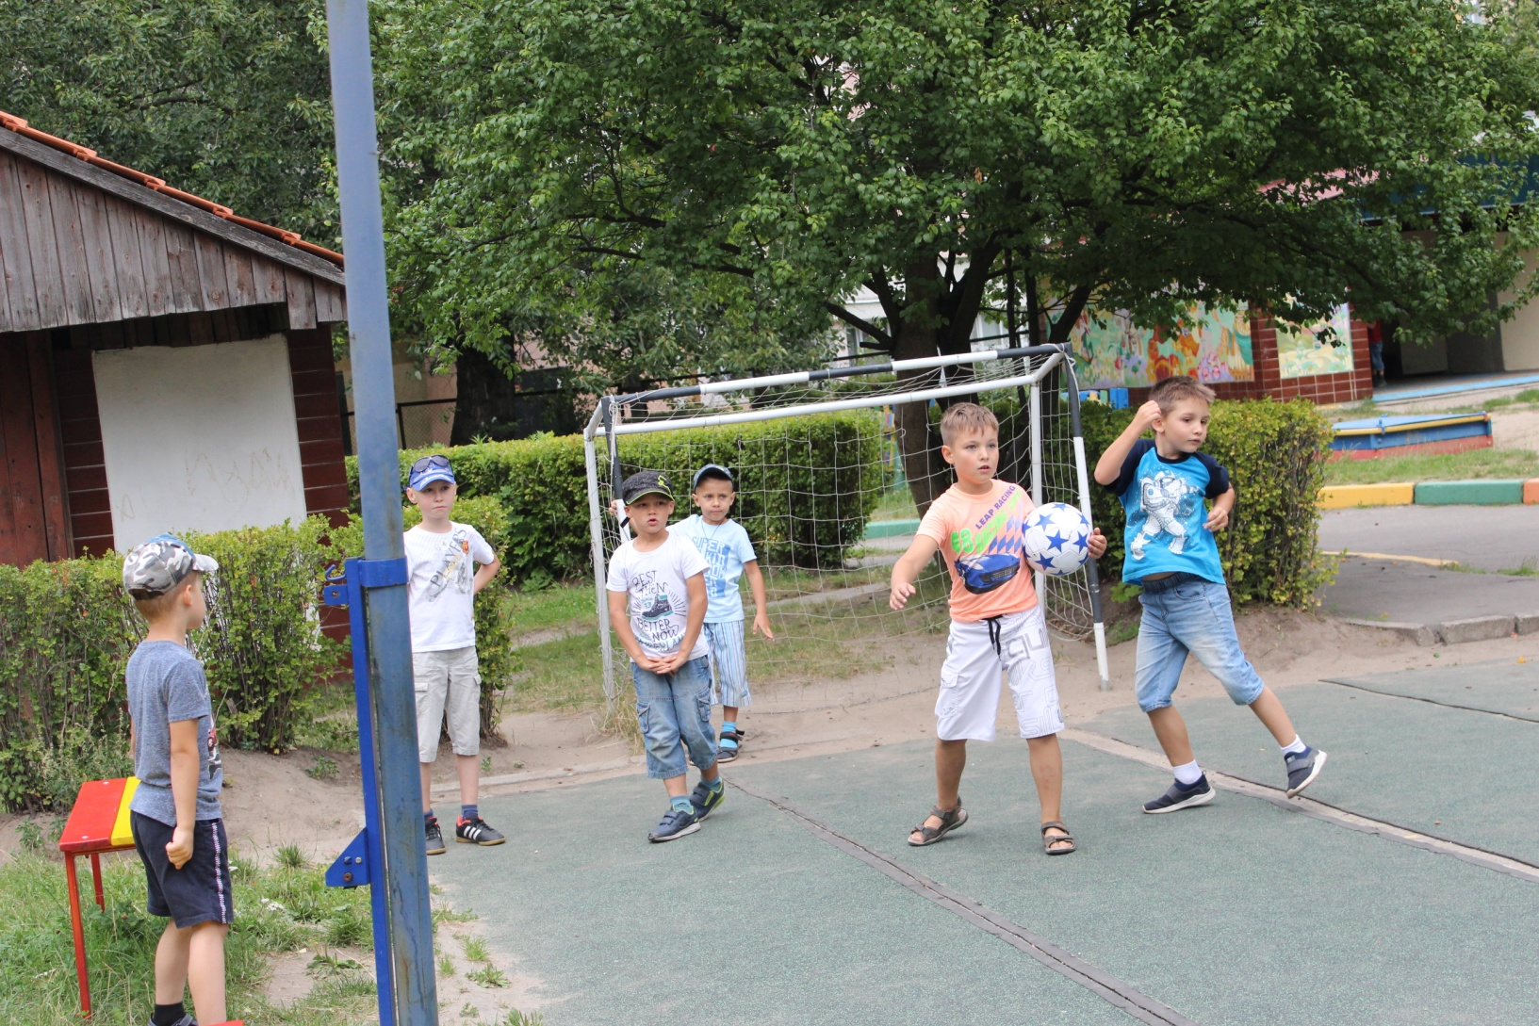
Игра в футбол

Slide 9
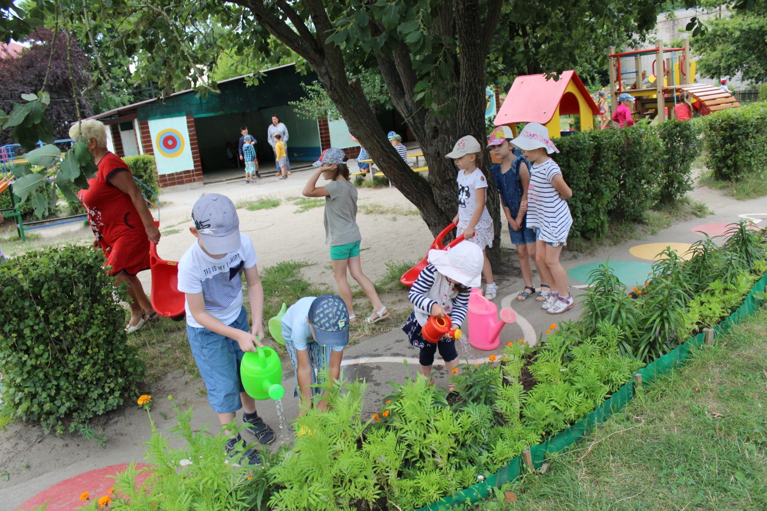
Поливаем цветы

Slide 10
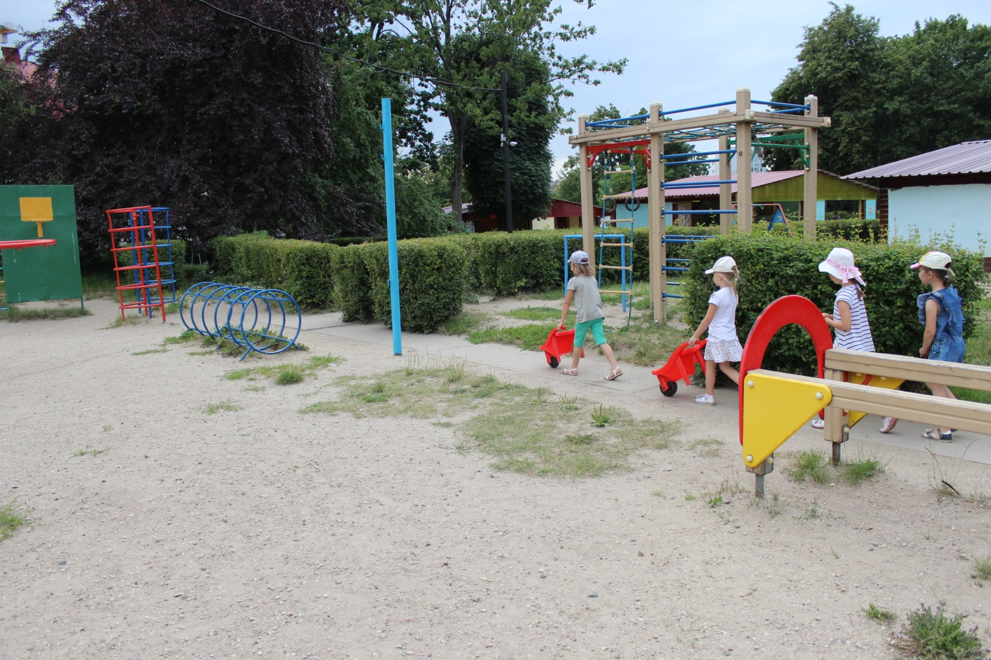
Идем собирать урожай

Slide 11
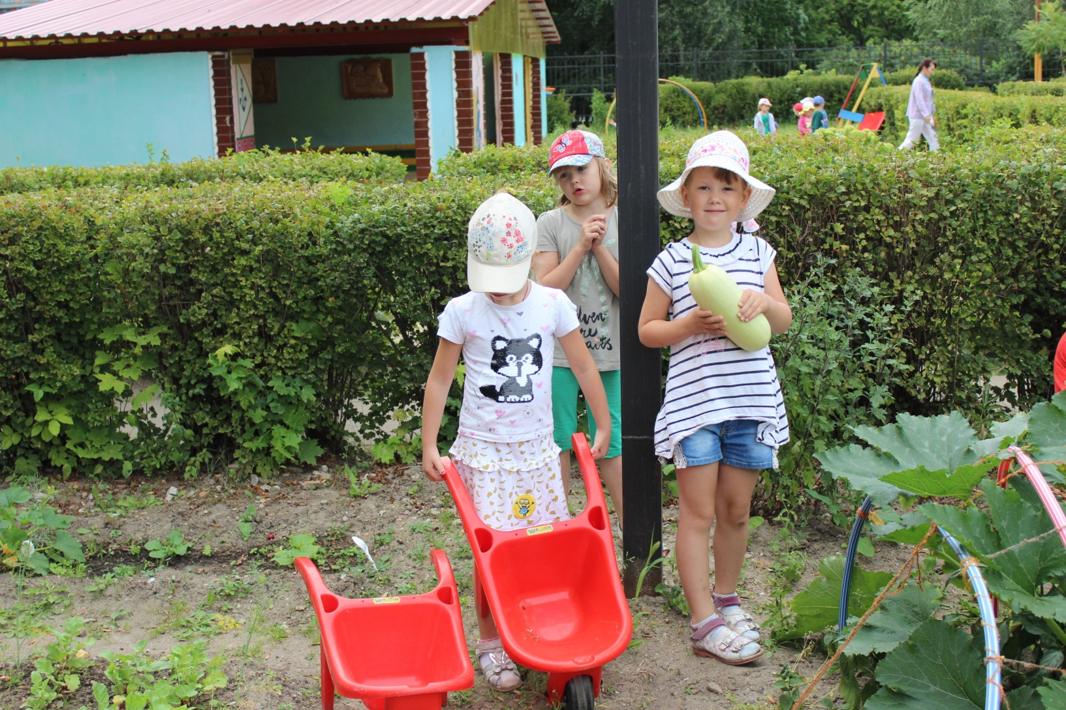
Вырастили кабачки

Slide 12
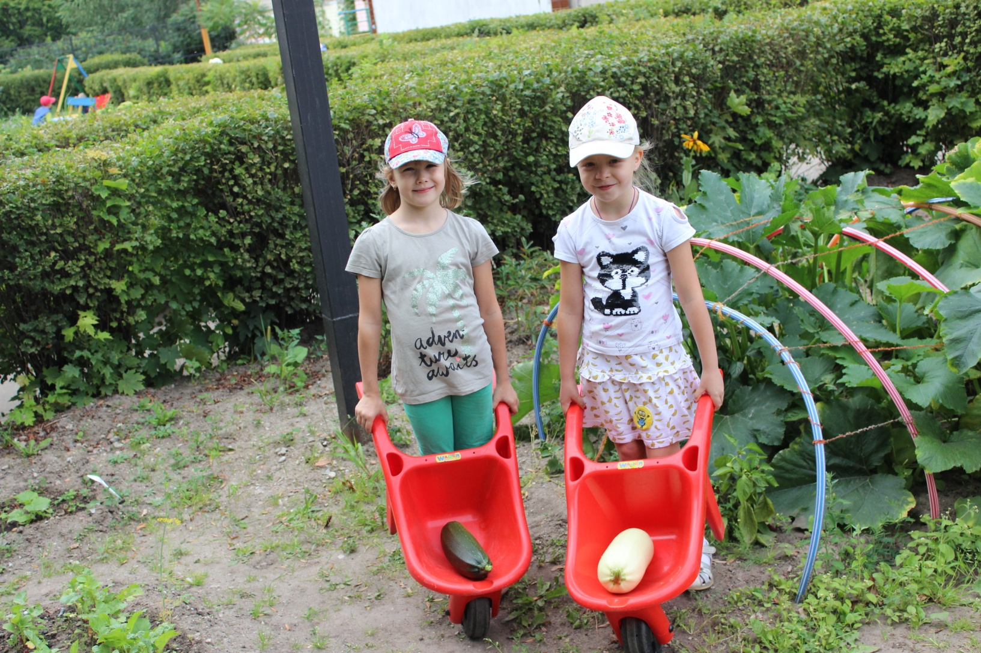
Вот такие!

